Slide 1
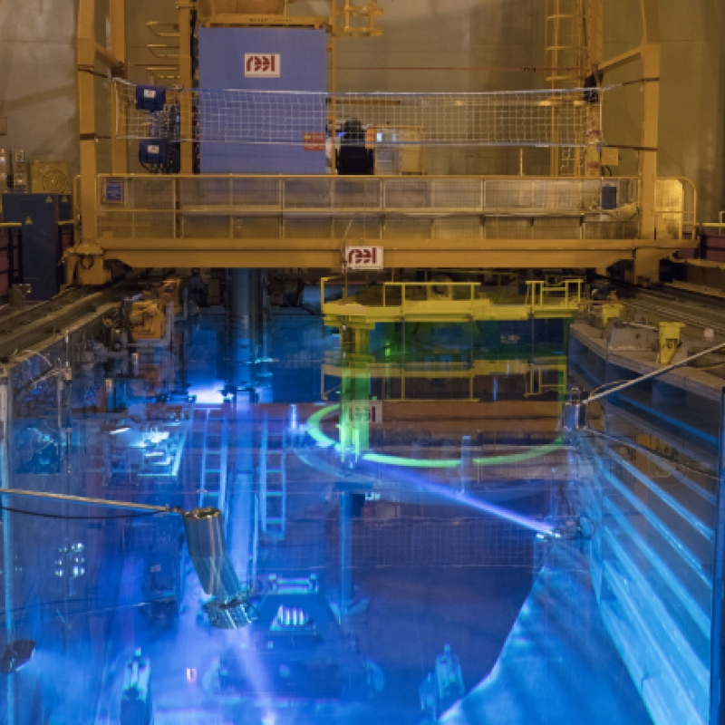

La Chimie sur le Centre Nucléaire de Production
d’ Electricité de Gravelines
Le 22/10/2025 L.MARILLY

Slide 2









La chimie en chiffres
Effectifs | 135 personnes dont 50 pour le domaine Chimie
Automatisation | 204 automates répartis sur l’ensemble de l’installation
Organisation du laboratoire | 1 laboratoire centralisé + 6 laboratoires répartis sur les tranches (primaire/secondaire)
Équipements de laboratoire | 40 appareils de laboratoire + 20 appareils de paillasse
Données & Analyses | 20 tournées/relevés "type" quotidiens et environ 100 analyses/jour
Production d’eau industrielle | 1 station de production d’eau constituée d'un pré traitement à la chaux et un traitement sur déminéraliseurs (3 chaines)
Eau traitée (2024) | 900 000 m³

Slide 3

Pourquoi une chimie en CNPE ?
La maîtrise de la chimie des circuits secondaires et primaires est un facteur déterminant pour :
La sûreté nucléaire : une chimie maîtrisée prévient l’apparition de phénomènes de corrosion, d’encrassement ou de dépôts susceptibles d’affaiblir les barrières de sûreté : colmatage des générateurs de vapeur, obstruction d’éléments du circuit (automates, filtres, crépines, capteurs).
La disponibilité des installations : les marqueurs chimiques entraînent des arrêts non planifiés (repli de tranche), des surconsommations d’eau et des interventions de maintenance supplémentaires.
La radioprotection : la chimie veille à la surveillance de la première barrière (le combustible) et s’assure, lors des arrêts de tranche, que la dosimétrie sur les postes de travail reste la plus faible possible.
La durée de vie : une chimie maitrisée permet de prolonger la durée de vie en protégeant notamment les gros composants sensibles (condenseur, turbine, générateur de vapeur...)
Ainsi, chaque acteur, qu’il soit en exploitation, en maintenance ou en appui, contribue à la stabilité de la chimie par le respect des consignes, la rigueur dans les interventions et la vigilance face aux écarts.

Slide 4

Quels moyens ?
pH optimal pour réduire la corrosion : il dépend de plusieurs paramètres, notamment des matériaux utilisés dans le circuit. Il est ajusté par l’ajout de produits de conditionnement tels que l’éthanolamine ou la lithine.
Faible teneur en oxygène : elle est obtenue grâce au dégazage, à la mise sous vide, à l’utilisation d’une atmosphère gazeuse inerte ainsi qu’à l’injection d’hydrazine.
Épuration et filtration : le CNPE dispose d’un large éventail de déminéraliseurs et de systèmes de filtration permettant de réduire la concentration des espèces chimiques présentes en solution dont l’origine est variable.
Suivi de l’évolution des paramètres chimiques sur le cycle : la chimie est en appuie lors du fonctionnement en tranche en marche mais aussi dans les phases critiques de la mise à l’arrêt à froid.

Slide 5

Comment est pilotée la chimie ?
La chimie est soumise aux mêmes règles que l’ensemble de la centrale nucléaire, néanmoins elle possède dans le Chapitre 3 des Règles Générales d’Exploitation :
Les spécifications chimiques et radiochimiques
En fonction de l’état de la tranche ( RP, ANGV, ANRRA, API, APR, RCD) , elles définissent le matériel requis mais aussi :
Le circuit
Les paramètres contrôlés ( pH, oxygène…)
L’unité
La périodicité d’analyse
Les valeurs attendues
Les Valeurs limites
Les conduites à tenir
Des Remarques

Slide 6

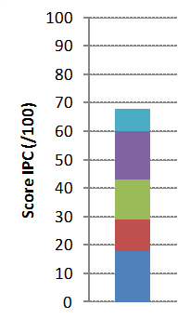
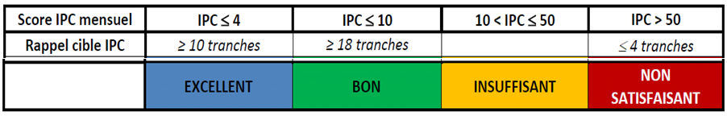
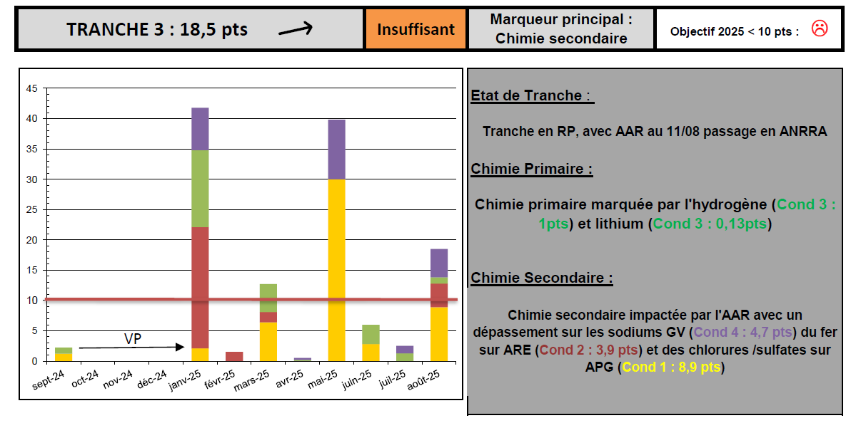
Quel indicateur pour la chimie ?
L’indicateur de Performance de la chimie couvre la chimie primaire et la chimie secondaire (14 paramètres et 3 circuits), il prend en compte les pollutions chroniques, le conditionnement et la corrosion.
5 conditions incrémentent le « score » total IPC :
CONDITION 1 : Pollutions aigües des circuits primaire (F, Cl, SO₄) _{RCP} et secondaire (Na, Cl, SO₄) _{APG}, (O₂) _{AHP}
CONDITION 2 : Transport métallique vers les GV (Fe, Cu et MES)_{AHP}
CONDITION 3 : Respect du conditionnement RCP (coordination B-Li et spécification H₂ dans RCP)
CONDITION 4 : Pollution chronique des GV en Sodium APG (Na_{APG})
CONDITION 5 : Terme source primaire (⁵⁸Co et ⁶⁰Co) RCP
Partage mensuel dans différentes instances dont la Direction Technique (rédaction mensuelle et annuelle d’un bilan PARC )

Slide 7
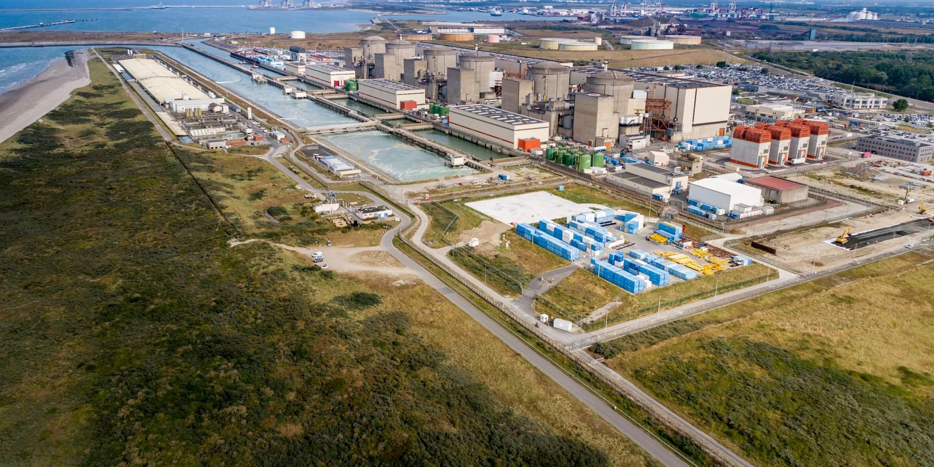

Merci
Merci.

